Slide 1









IA
PITCH
BEAUTY TECH

Slide 2


CONTEÚDO
06.
08.
04.
02.
Conceitos
Machine Learning / IA no projeto
Reflexões
Solução
Positivas e Negativas
01.
Alternativa
Tema
05.
07.
09.
escolhido
03.
Grupo
Recursos
Diferenças
Futuro
Membros
Mudanças
Frameworks/bibliotecas que utilizaremos
Projeto
Problema
Explicação

Slide 3


MANDATORY PAGE
BEAUTY TECH
GRUPO
01.
Membros

Slide 4





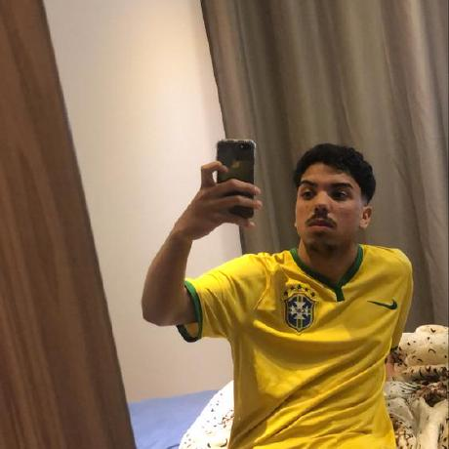
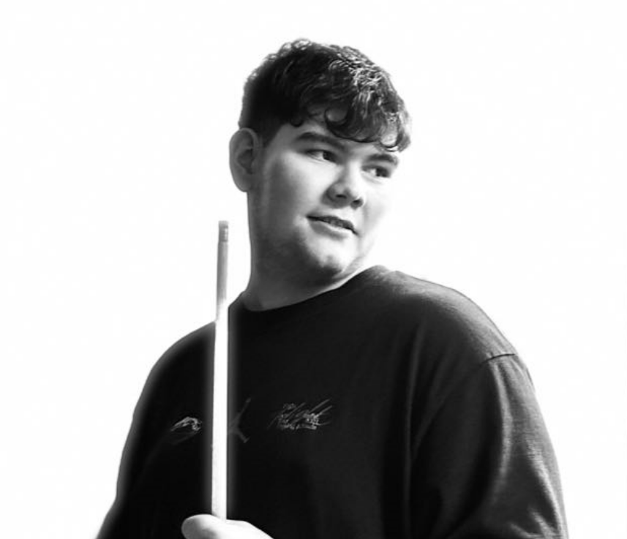
GRUPO
Carlos Eduardo Mendonça da Silva
Kauê Alexandre de Oliveira
Eduardo Toshio Rocha Okubo
Vitor Machado Miranda
Carlos Alberto Macharelli Junior

Slide 5
MANDATORY PAGE
BEAUTY TECH
TEMA
02.
escolhido

Slide 6
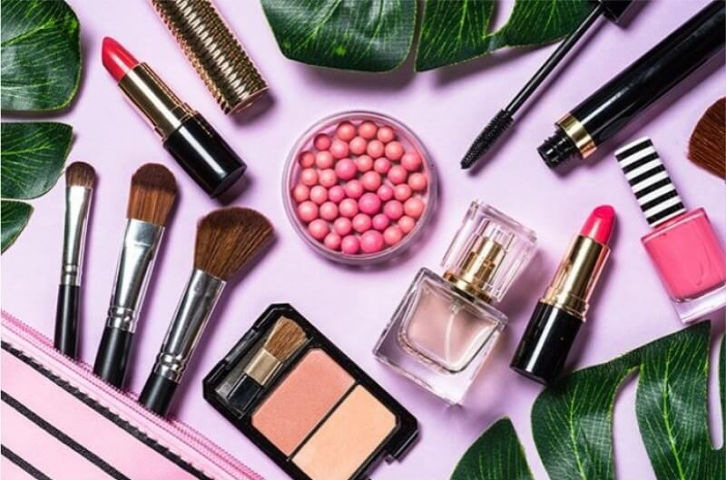
TEMA
ÁREA DE COSMÉTICOS E PRODUTOS RELACIONADOS

Slide 7
MANDATORY PAGE
BEAUTY TECH
PROBLEMA
03.
explicação

Slide 8

PROBLEMA
O problema que nosso projeto visa solucionar no ramo de cosméticos envolve três desafios principais:
1 – Falta de engajamento do cliente ao buscar informações e produtos específicos.
2 – Falta da localização para achar esses produtos. Por fim, enfrentamos a intensa concorrência nas vendas. .
3 – Intensa concorrência nas vendas, causado pelo setor altamente competitivo.

Slide 9
MANDATORY PAGE
BEAUTY TECH
SOLUÇÃO
04.
alternativa

Slide 10


SOLUÇÃO
Será um sistema que auxiliará o público-alvo na busca de produtos cosméticos que melhor se identificarem com as categorias desejas por ele (foco, cor, tipo de pele, clima, etc.), listando os produtos desejados de forma precisa, rápida e personalizada.
Isso ajudará a oferecerem assistência nas vendas dos produtos de uma forma mais eficiente, mostrando mais detalhes, podendo reduzir a necessidade de funcionários para assistência, aumentando a precisão das buscas ao cliente.

Slide 11
MANDATORY PAGE
BEAUTY TECH
RECURSOS
05.
Frameworks / bibliotecas que utilizaremos

Slide 12
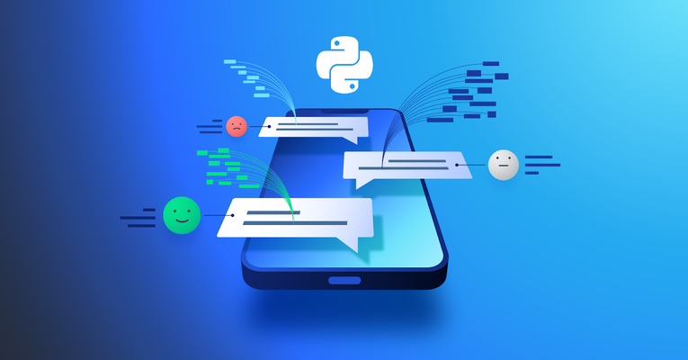
1 – BIBLIOTECAS
pandas: Usada para manipulação e análise de dados.
train_test_split: Utilizada para dividir os dados em conjuntos de treinamento e teste.
RandomForestClassifier: Usada para implementar um classificador Random Forest.
flask: Com ele, você pode criar APIs, websites, e serviços web de forma simples e eficiente.
oracledb: Usada para conectar e interagir com bancos de dados Oracle.

Slide 13
MANDATORY PAGE
BEAUTY TECH
CONCEITOS
06.
Machine Learning / IA no projeto

Slide 14


CONCEITOS
Predição de produtos
Modelo de Regressão
Focado em ter predições dos produtos que o cliente gostaria ou está buscando. Através dos dados fornecidos no cadastro.
Após o histórico de vendas, melhorar o aprendizado da IA para aumentar a porcentagem da precisão dos dados

Slide 15
MANDATORY PAGE
BEAUTY TECH
DIFERENÇAS
07.
Projeto

Slide 16
DIFERENÇAS
Troca de plataforma
Mudanças de bibliotecas
Substituição do Colab pelo Replit
Trocamos algumas bibliotecas para realizar o código

Slide 17
MANDATORY PAGE
BEAUTY TECH
REFLEXÕES
08.
Negativas e Positivas

Slide 18
REFLEXÃO
Positiva
Bibliotecas de Análise de Dados
Com o desenvolvimento desse projeto, pudemos aprimorar nosso conhecimento sobre analise de dados e como fazê-la através de bibliotecas, que facilitam essa tarefa.
Banco de Dados
Conhecimento sobre API
Com a necessidade de criar uma API que buscasse dados no banco de dados ORACLE, pudemos aprimorar nossos conhecimentos em DML e DDL, para manipular e adquirir dados do banco, para utilizar na predição de dados na IA.
Tivemos a oportunidade de construir uma API que recomendasse produtos de acordo com um histórico de acesso de produtos. Contudo, poderá ser reutilizada em quaisquer projetos futuros, envolvendo IA.

Slide 19
REFLEXÃO
Negativa
Quantidade de Dados
Se tivessemos mais tempo, aumentariamos a quantidade de dados de avaliação para recomendar um produto para o usuário, melhorando a precisão.
Tratamento de Erros
Com a demanda muito grande de projetos e o curto prazo para entrega, poderiamos ter utilizado um banco NoSQL para melhorar a velocidade de pesquisa dos dados do usuário, podendo assim melhorar o tempo de recomendação de um produto no site que utilizará a nossa API.

Slide 20
MANDATORY PAGE
BEAUTY TECH
FUTURO
09.
do projeto

Slide 21
FUTURO
Novas Funcionalidades
Criar funcionalidades de acordo com outras informações sobre o usuário, podendo ampliar e melhorar a recomendação de produtos cosméticos, ou até mesmo, outros setores de vendas.
Novas bibliotecas
Com o desenvolvimento sobre IA nos dias atuais, poderemos analisar quais bibliotecas serão melhores para fazer o recomendação dos produtos.

Slide 22
BEAUTY TECH
OBRIGADO PELA ATENÇÃO!

